Slide 1
Finding Color Project
박학다식
2019311036 신새별
2018311095 장민근
2017313764 김재연
2017314786 정동진
2015313546 김창헌

Slide 2
CONTENTS
01
과제 소개
02
연구 방법
03
실험 방법
04
시각화
05
요약 및 향후계획

Slide 3
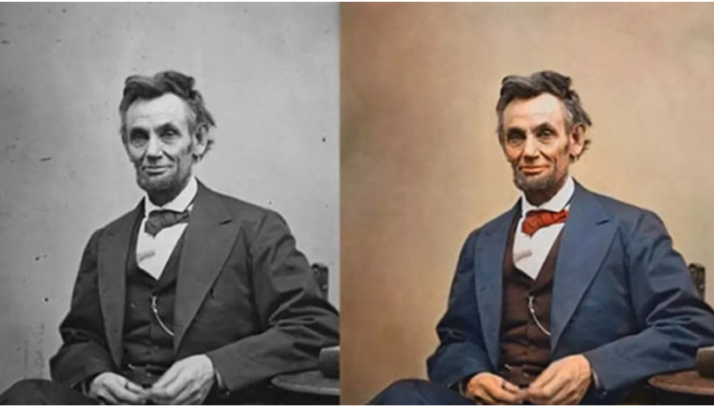
01
과제 소개
1.1 연구 배경 및 목표
연구 배경
오래된 기록물, 콘텐츠의 흑백 이미지에 컬러를 입히는 AI 복원 기술은 사회/경제적 가치 측면에서 필요성이 높아지고 있음
연구 목표
흑백 이미지를 시대적 배경 및 상황(전쟁, 해방, 시위.. 등)에 맞는 컬러 이미지로 복원하는 AI 기술 개발

Slide 4
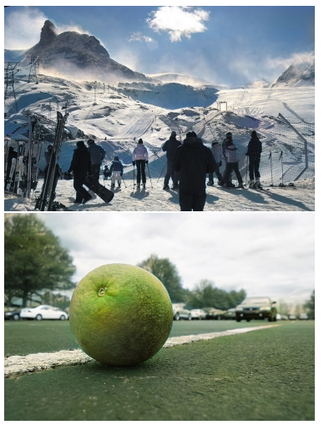
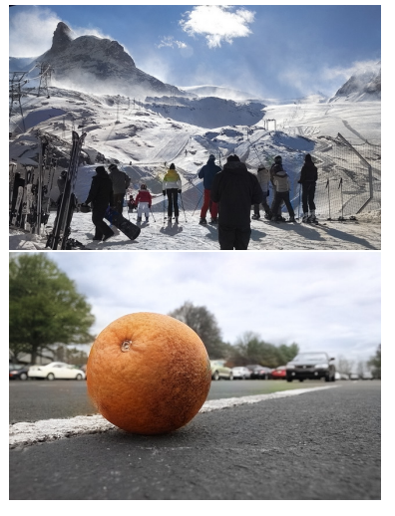
01
과제 소개
1.2 (기존 논문) Challenges - Context confusion
[CVPR’20]Instance-aware Image Colorization
기존 모델
최신 모델
하나의 이미지에 다양한 상황이 담겨있어 colorization이 어려움
Object Detection을 통해 얻은 정보를 모델에 통합

Slide 5
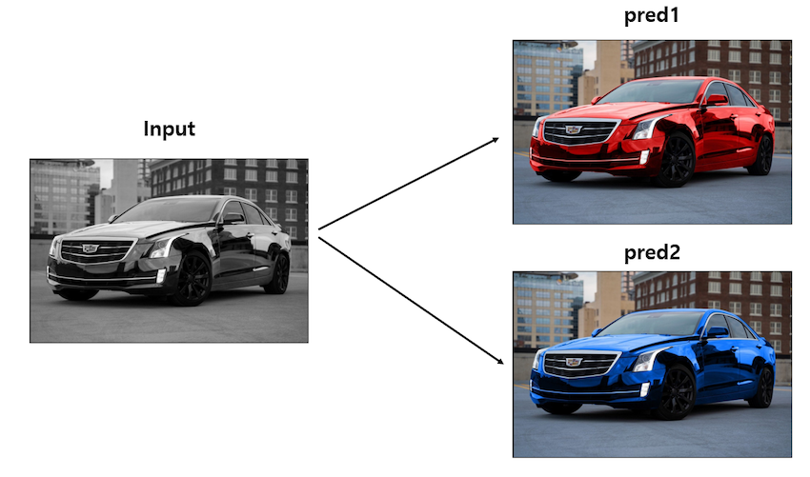
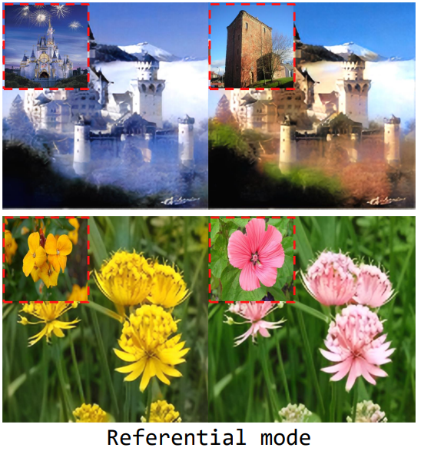
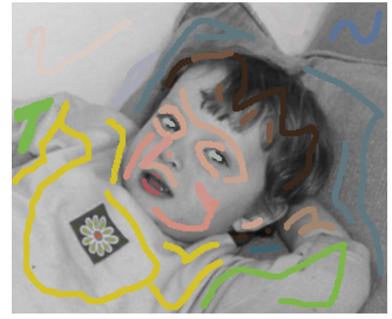
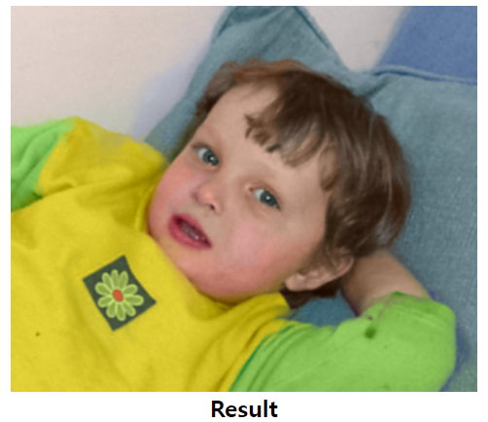
01
과제 소개
1.3 (기존 논문) Challenges - ill-posed problem
Reference-based model
User-guided model
ill-posed problem 해결 위해 reference-based / user-guided model 사용

Slide 6
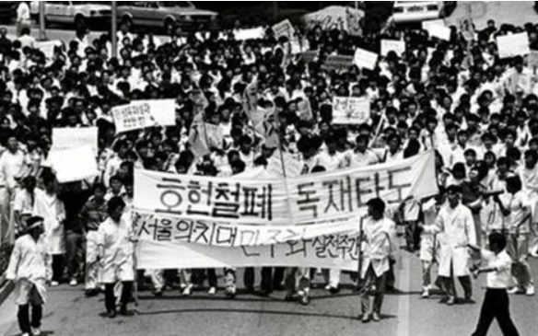
01
과제 소개
1.4 (Ours) Challenges – 많은 object
context가 너무 많아 colorization이 잘 수행되지 않음

Slide 7
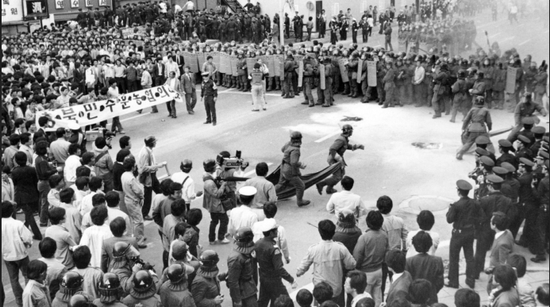
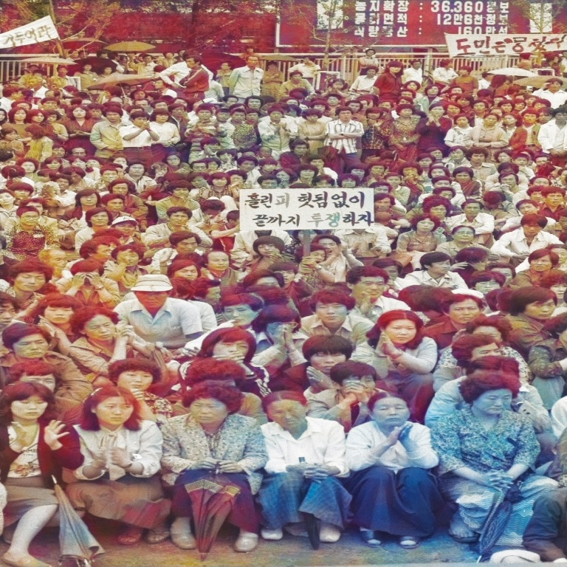
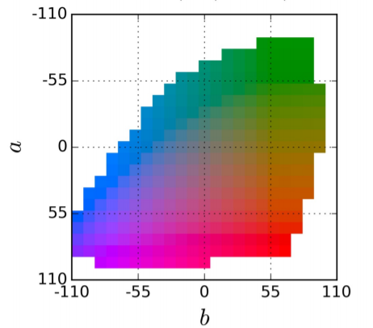
01
과제 소개
1.4 (Ours) Challenges – 학습데이터의 부재, 데이터 클래스 비율
오래된 사진을 시대적 배경에 맞게 colorization 할 수 있는 학습데이터가 충분하지 않음
학습 데이터와 테스트 데이터의 분포가 서로 달라서 colorization이 잘 수행되지 않음
특정 object를 위해 (ex. 태극기), 해당하는 데이터를 너무 많이 학습에 사용할 경우 bias가 생김
Test sample

Slide 8
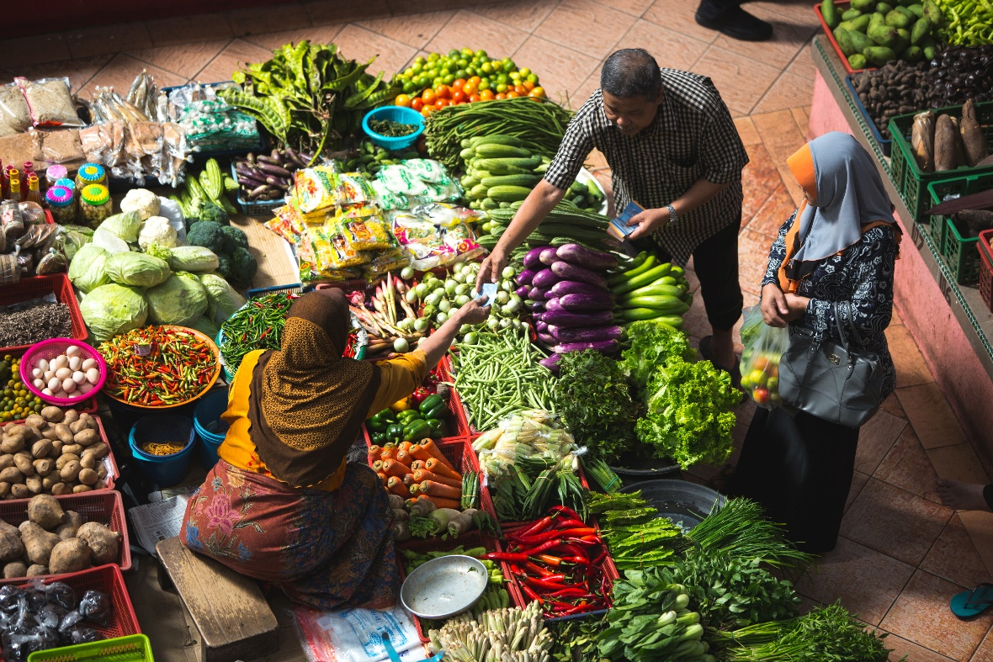
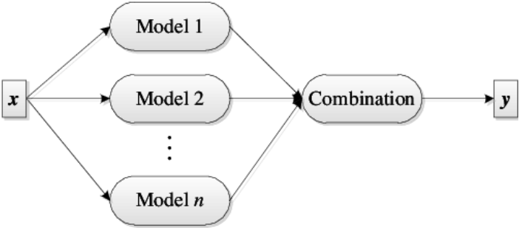
02
연구 방법
2.1 Context-adaptive colorization
Patch-wise
Patch & Image-wise Inference
Image-wise
현재 방향
Patch-wise inference를 통해 “context confusion“ 해결 시도
Ensemble을 통해 성능 향상
기존 방식 문제점
[SOTA] 매번 detection 정보를 통한 학습이 필요 (비효율적)
[Ours] 학습이 너무 오래걸리는 것에 비해 성능향상이 적음

Slide 9
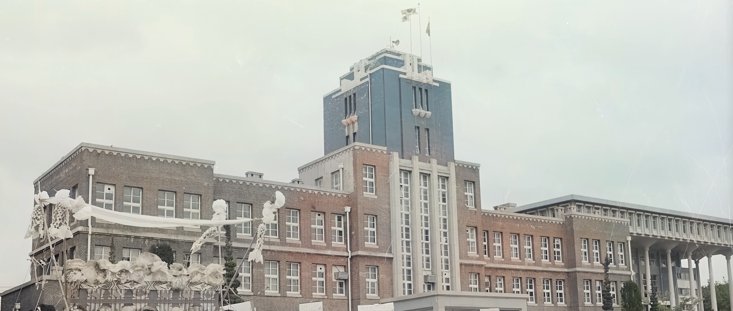
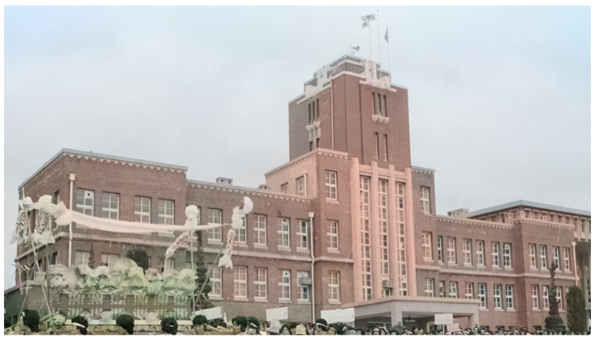
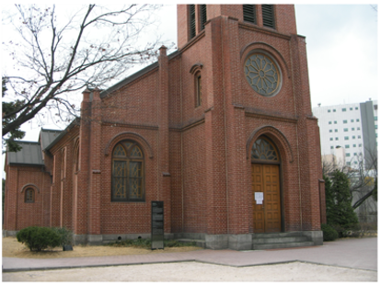
02
연구 방법
2.2 ill-posed problem – Reference-based colorization (진행중)
적용 전
reference
적용 후
Reference-based colorization
Reference 이미지를 통해 다양한 색상 적용 가능
.시대적 상황에 맞는 colorization 가능
모든 영역에 적용하는 것이 아닌, 특정 영역만 reference-based colorization 적용

Slide 10
03
실험 방법
3.1 데이터셋, 평가 기준
학습 데이터
오픈데이터셋, 무료이미지 사이트를 통해 데이터셋 구축 (20~40만장 가량 사용 예정)
(ImageNet, Activitynet, Kinetic400,,,)
테스트 데이터
자연, 사람, 군중, 군인, 동물, 음식 등의 다양한 유형의 고화질 이미지를 얻을 수 있는 무료 이미지 사이트들을 통해 테스트 데이터 수집
평가 기준
PSNR과 실제 생성된 결과물을 확인하여 최적의 모델을 선택
선택된 모델의 결과물은 MyHeritage에서 생성된 이미지와 quality 비교

Slide 11
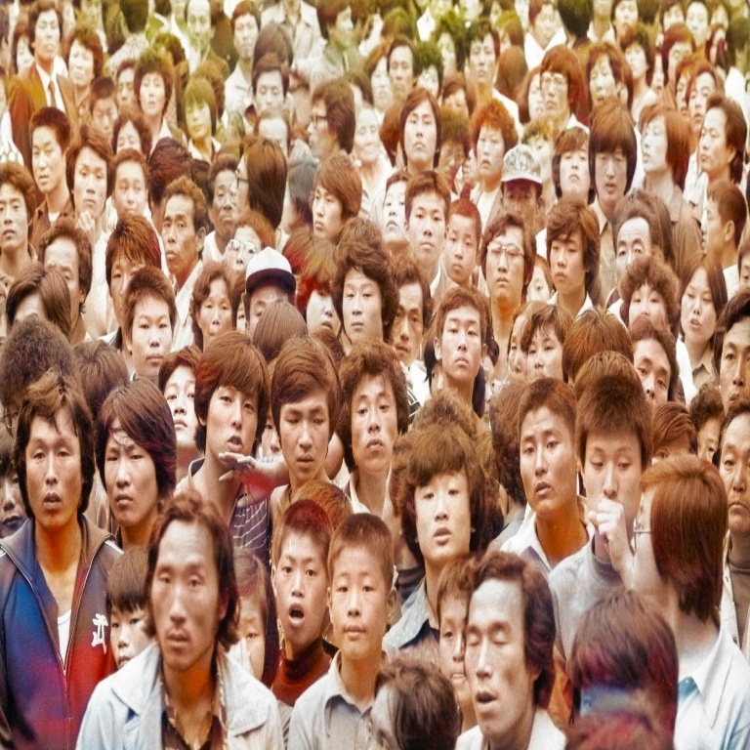
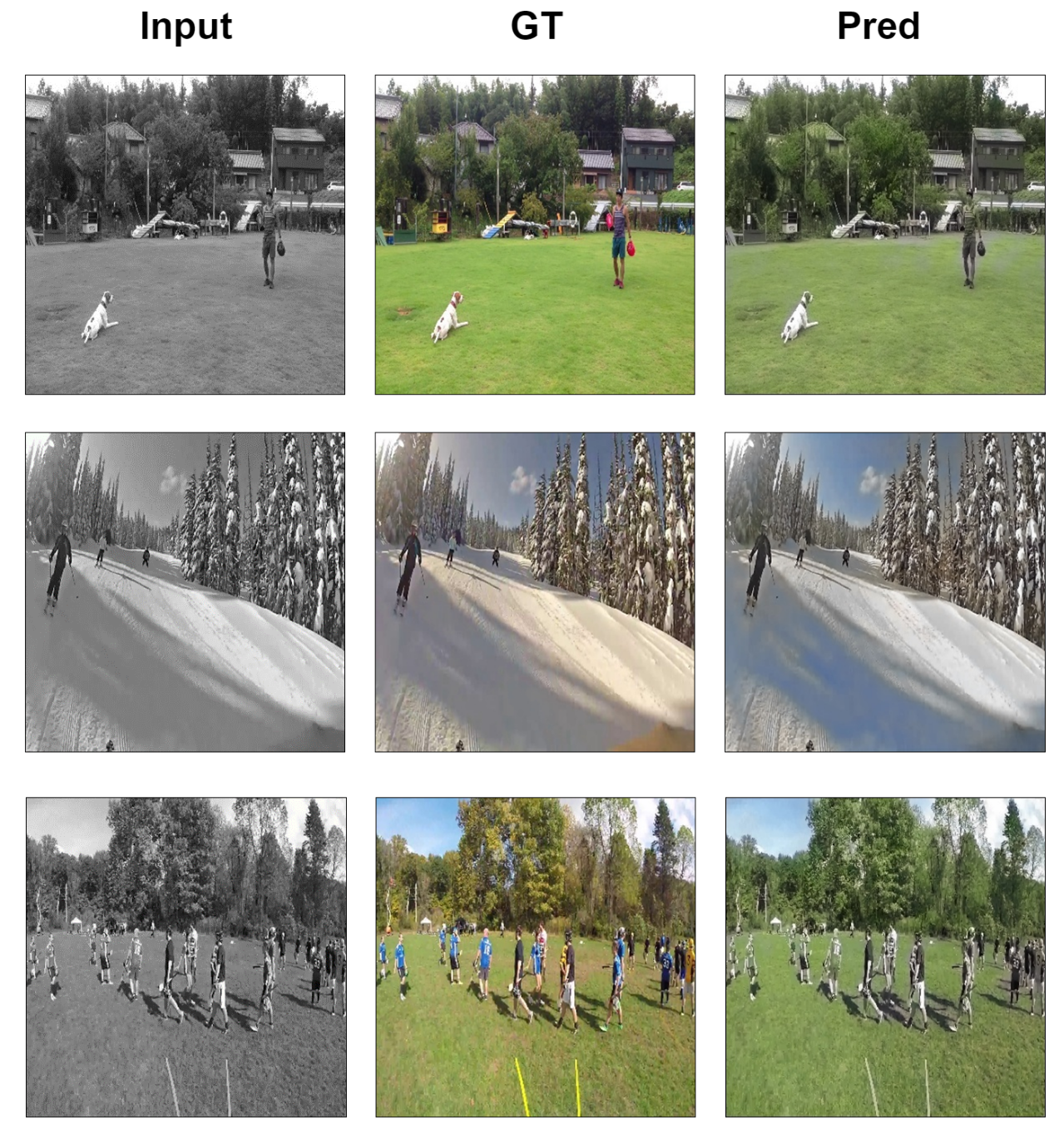
04
시각화
시행착오 - 1
테스트 데이터 예측
학습데이터 예측
ImageNet, ActivityNet 등 다양한 오픈데이터셋으로 학습했지만,
고품질의 얼굴 데이터 필요하다고 판단 (ex. FFHQ)

Slide 12
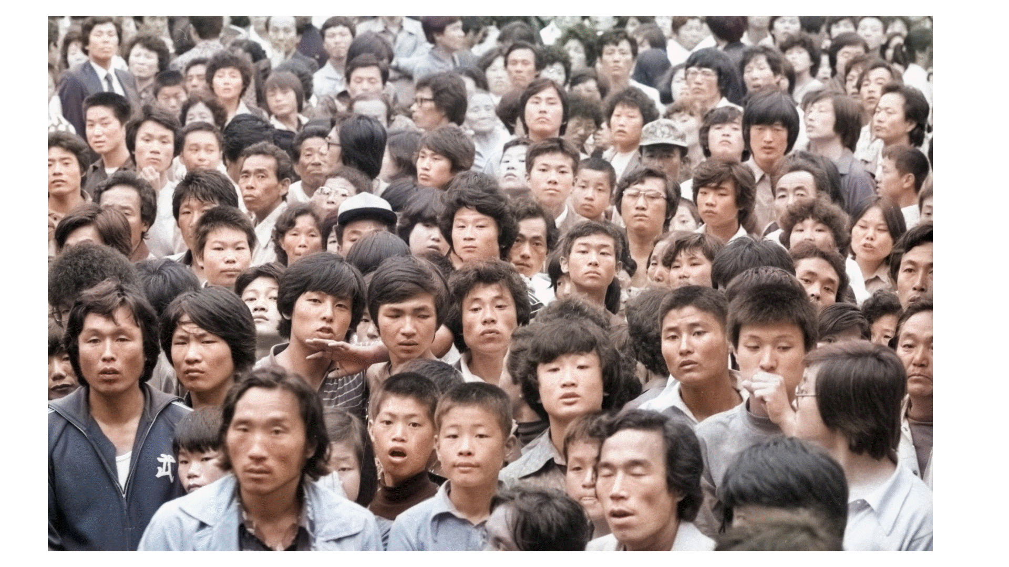
04
시각화
시행착오 – 1 고품질 얼굴 데이터셋 적용 결과 (SOTA vs Ours)

Slide 13
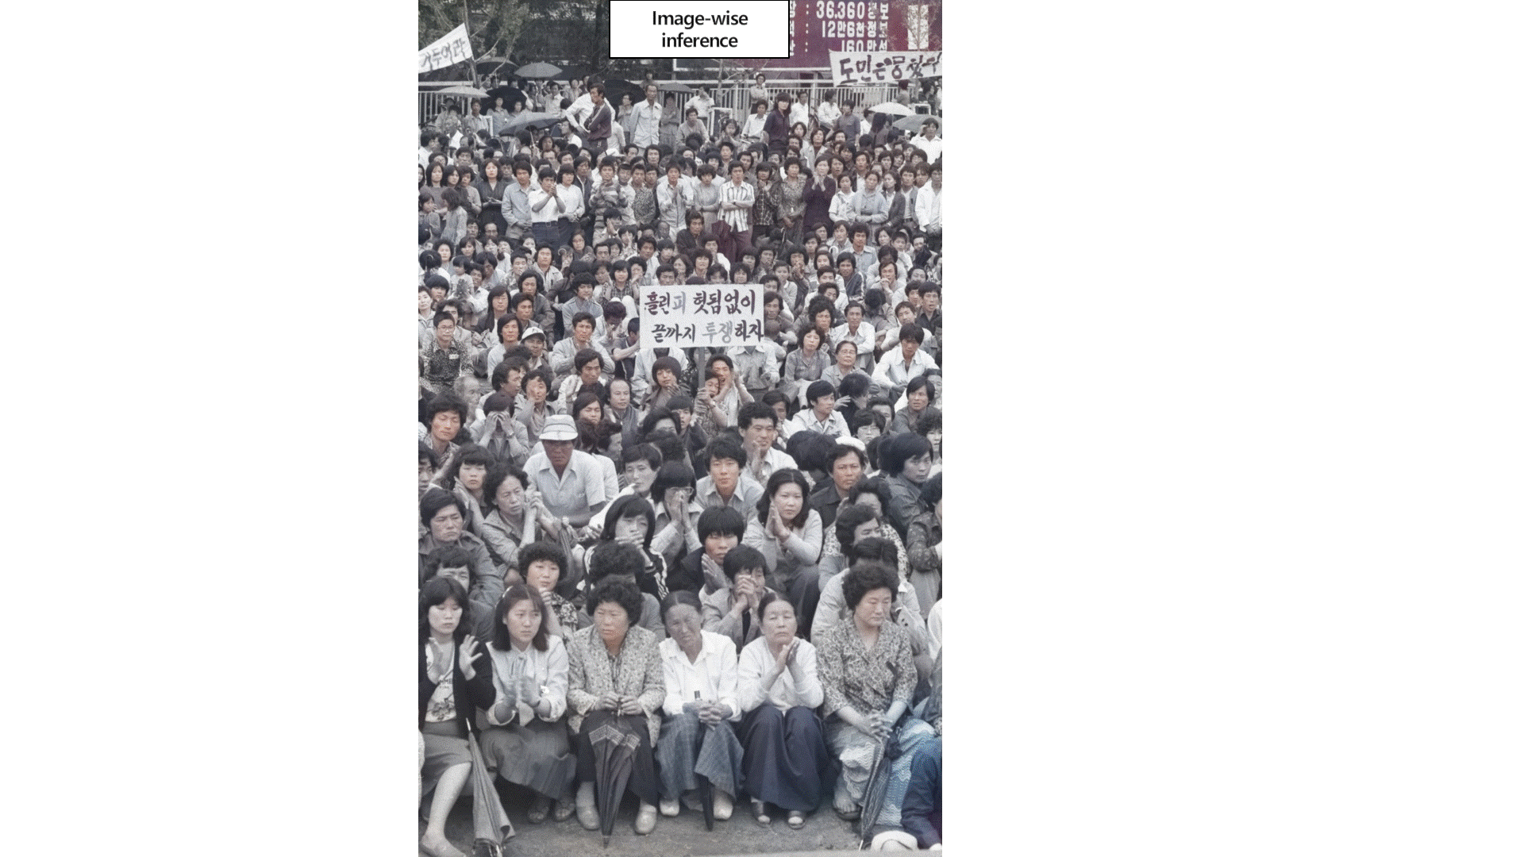
04
시각화
시행착오 2 – patch & multi-scale 적용 결과
Patch-wise
Patch & Image-wise Inference
Image-wise

Slide 14
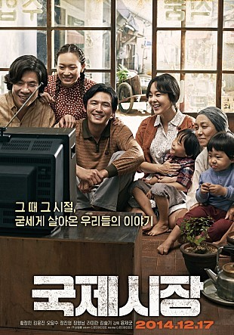
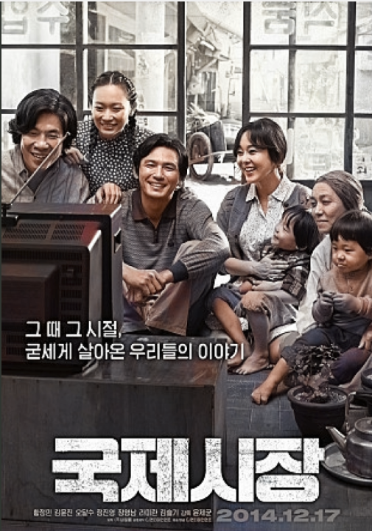
04
Visualize

Slide 15
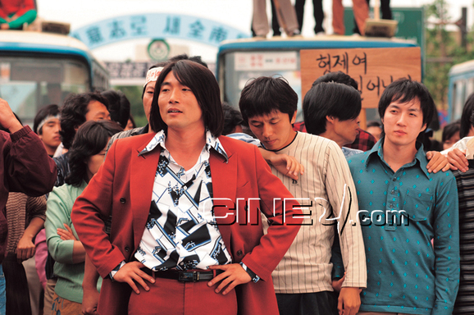
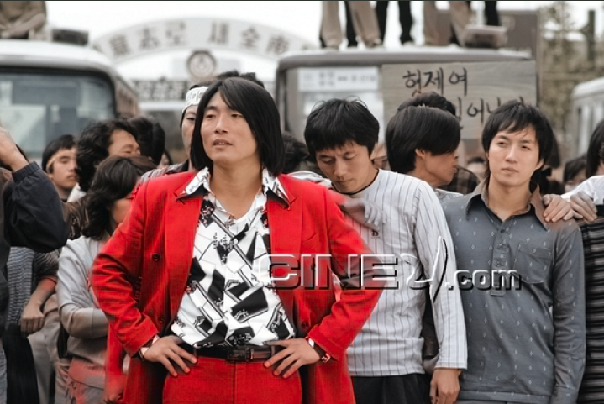
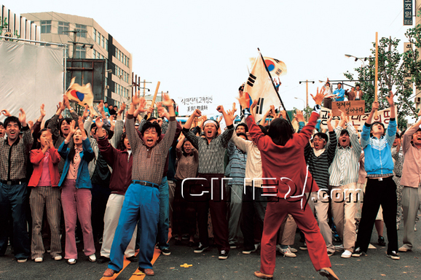
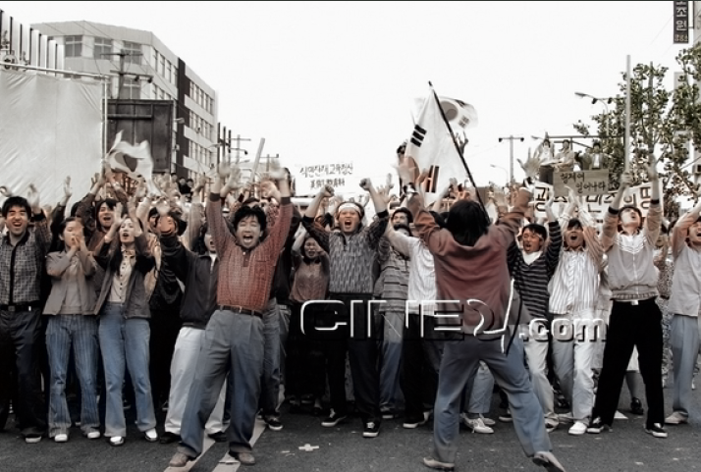

Slide 16
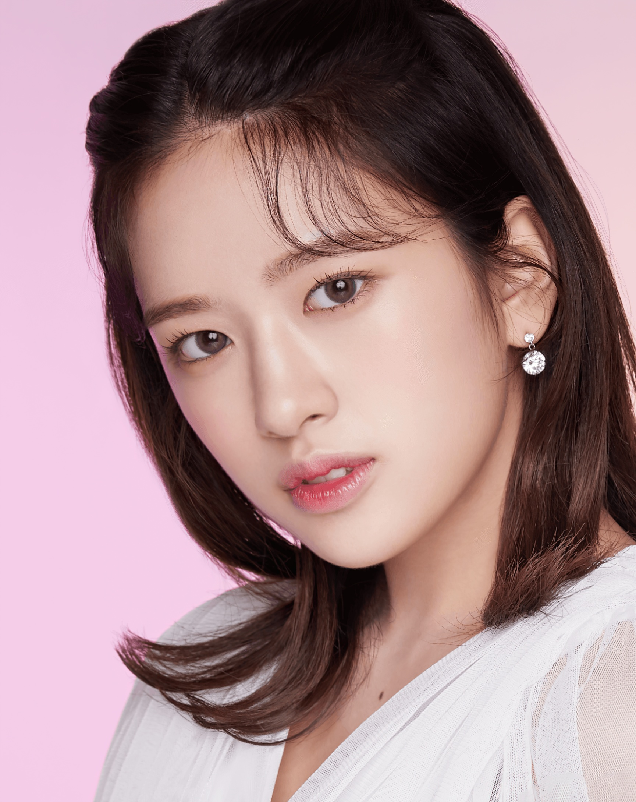
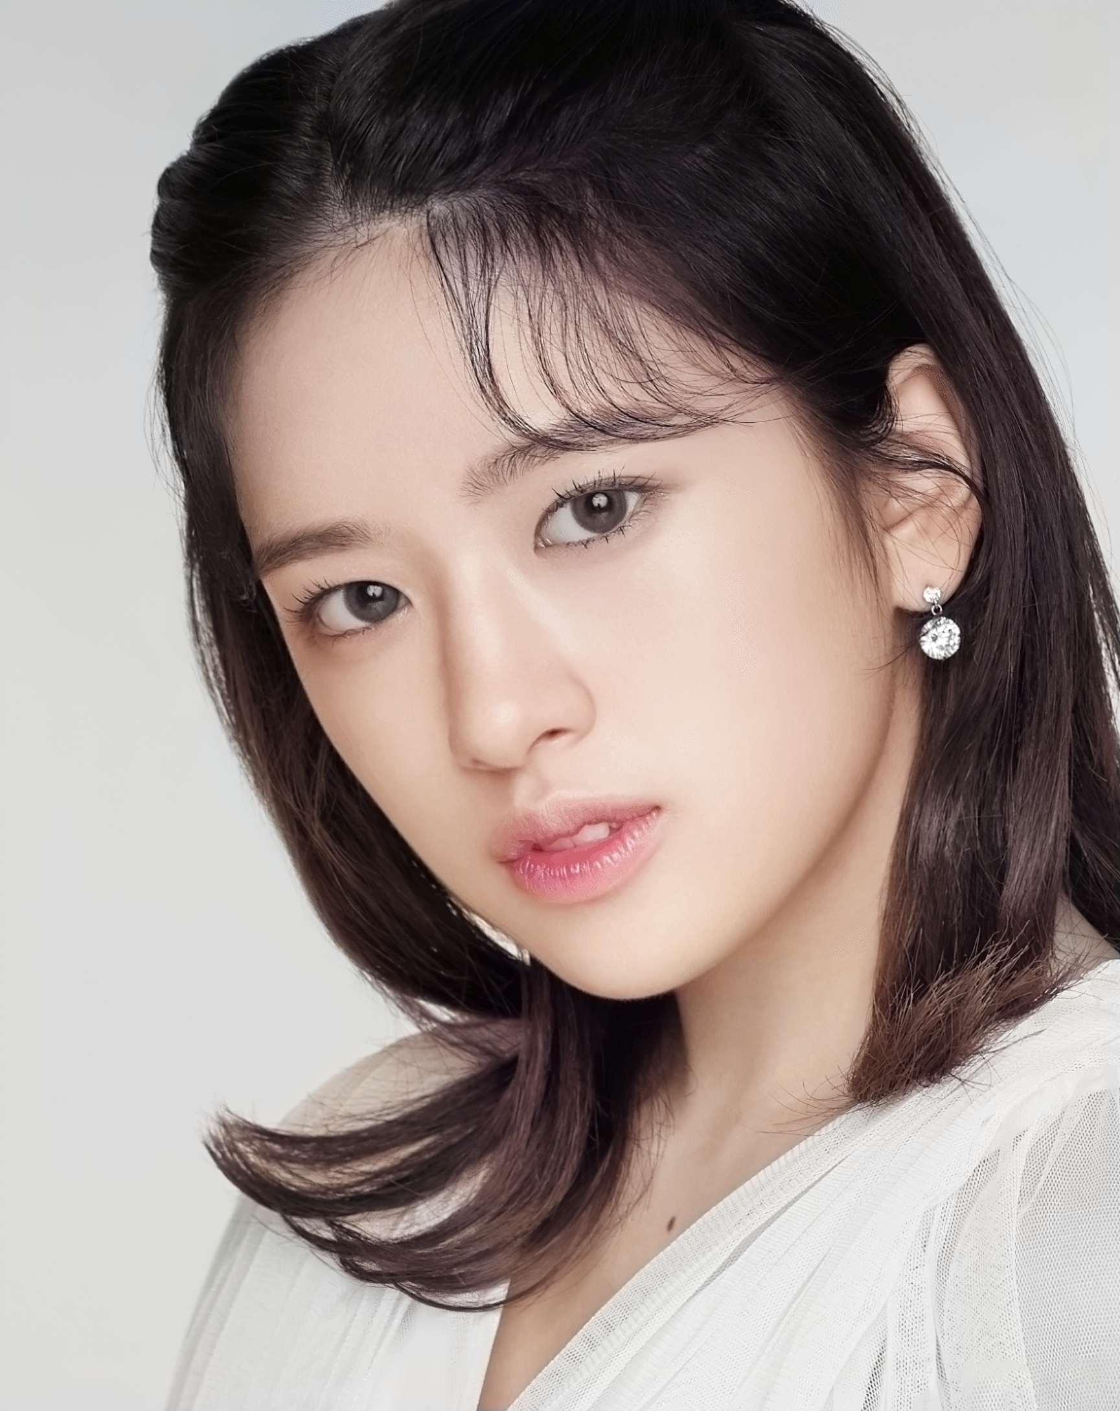

Slide 17
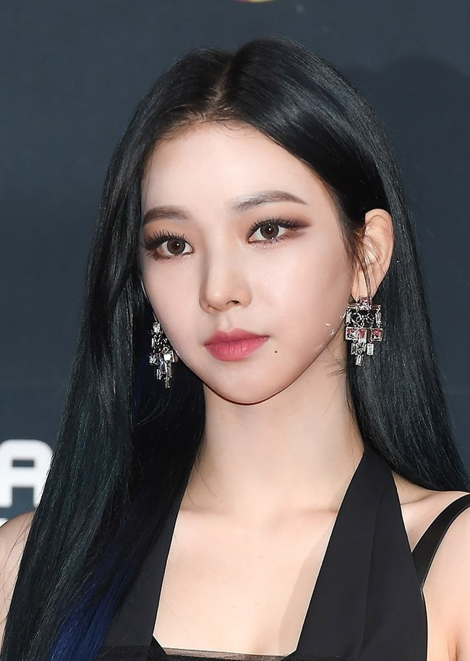
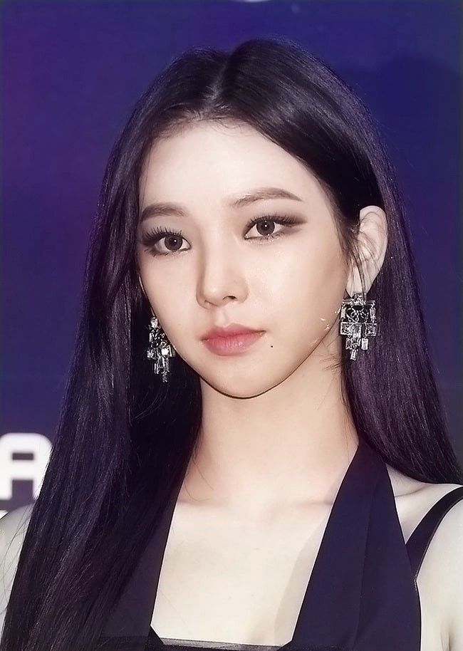

Slide 18
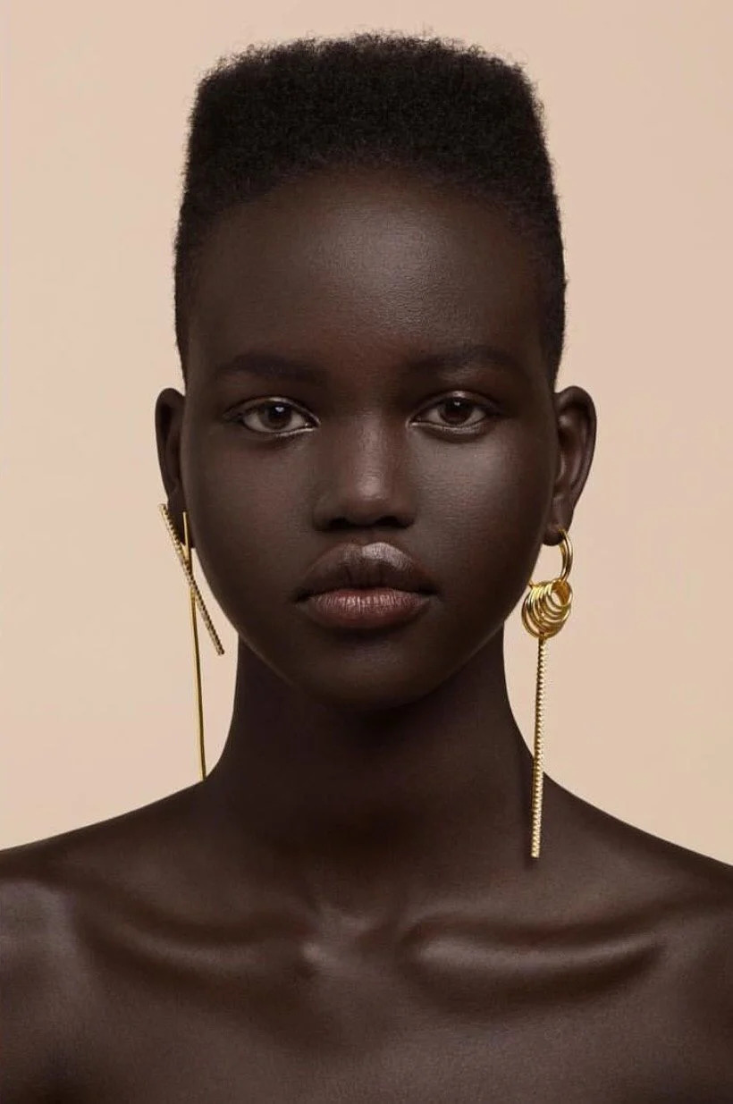
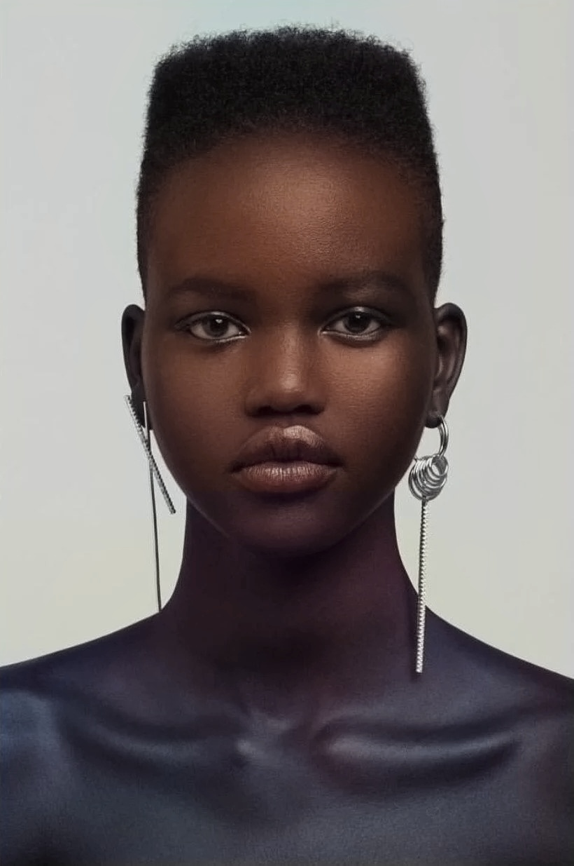

Slide 19
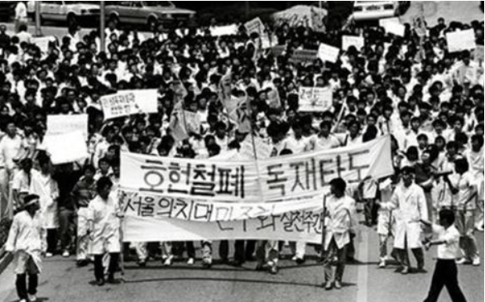
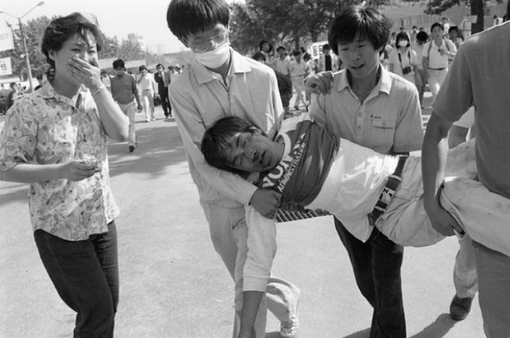
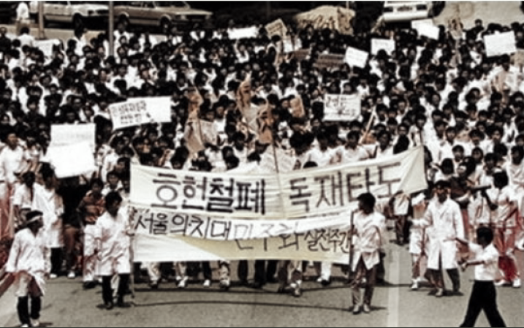
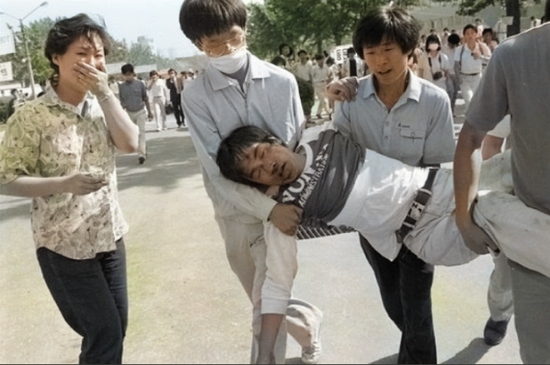
Real images (Limitation1 – 화질이 낮을 경우 colorization 수행 어려움)

Slide 20
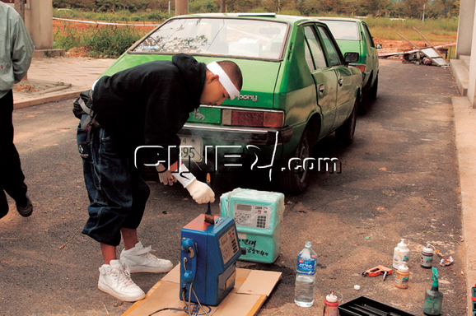
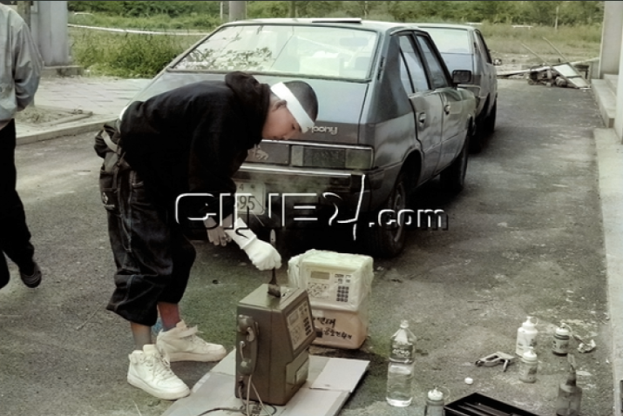
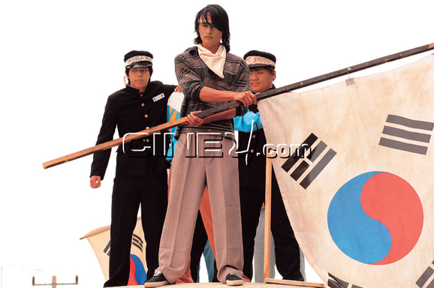
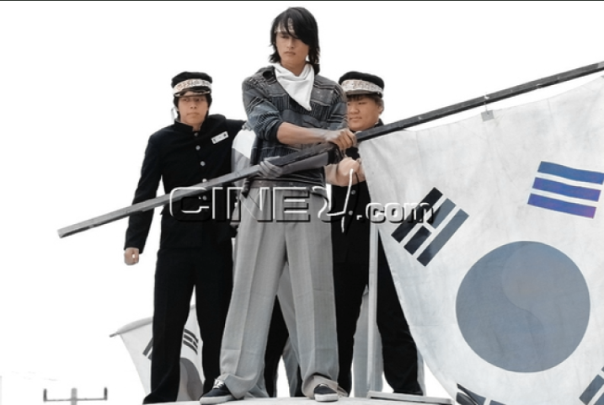
Real images (Limitation2 – ill-posed problem을 완전히 해결하지 못함)

Slide 21
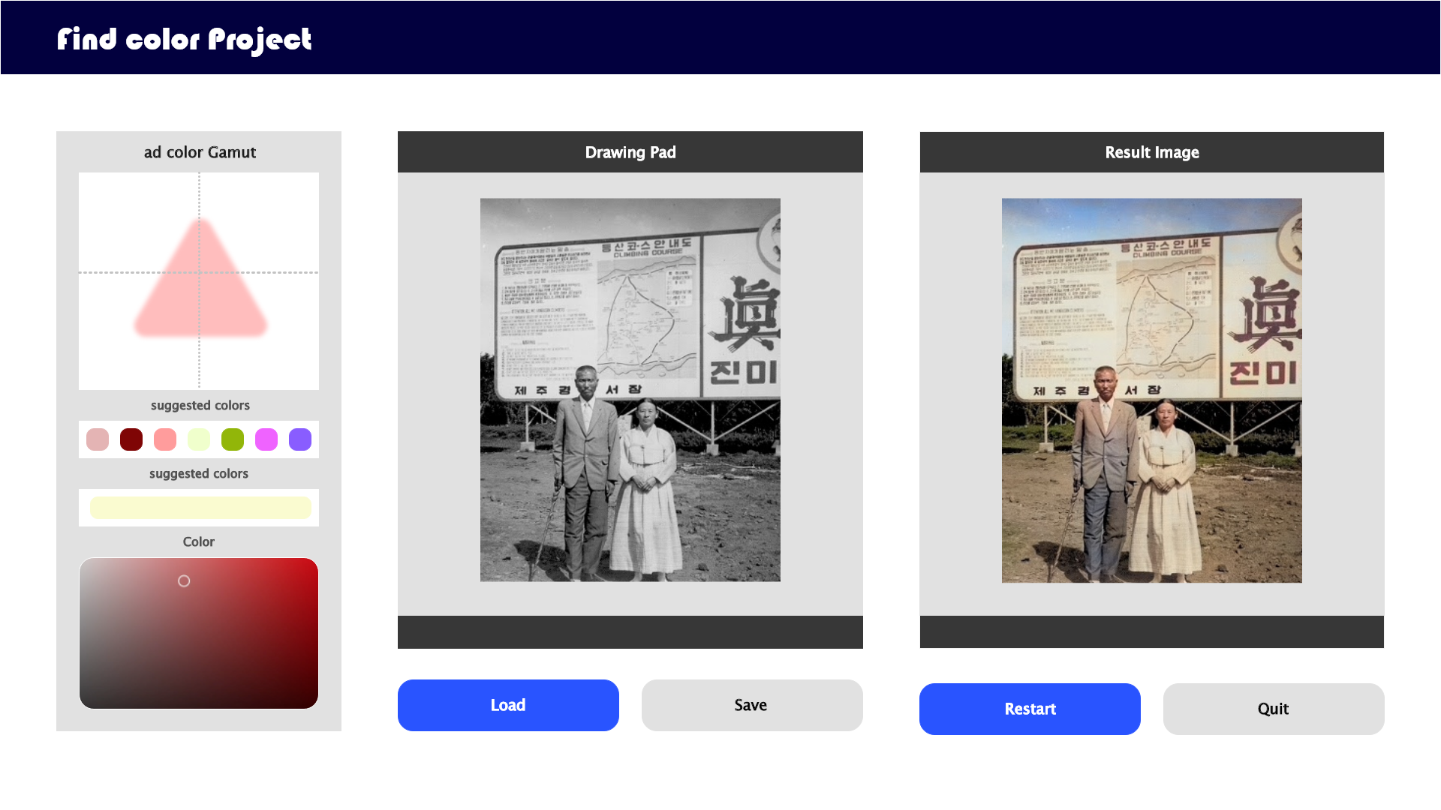
UX/UI Design

Slide 22
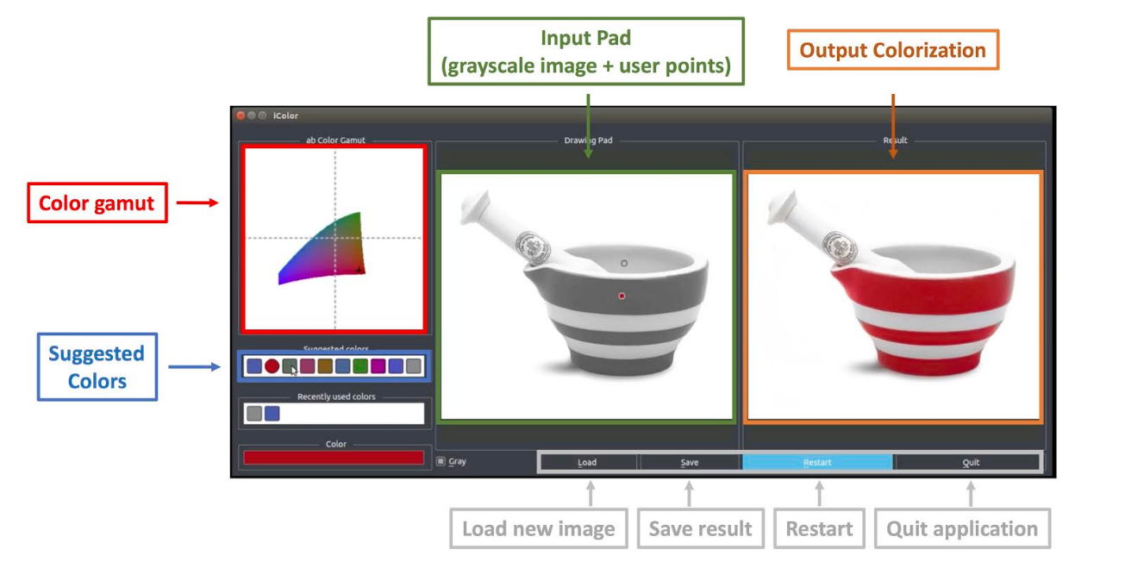

Implementation
Back-End Torchserve
Open source - Icolorit
초반에 계획한 Pyqt5 Flask 연동 web service
Pyqt 코드를 Flask 코드로 변경
그 과정에서 ui/ux 디자인 변경 및 TorchServe 연결 시도

Slide 23
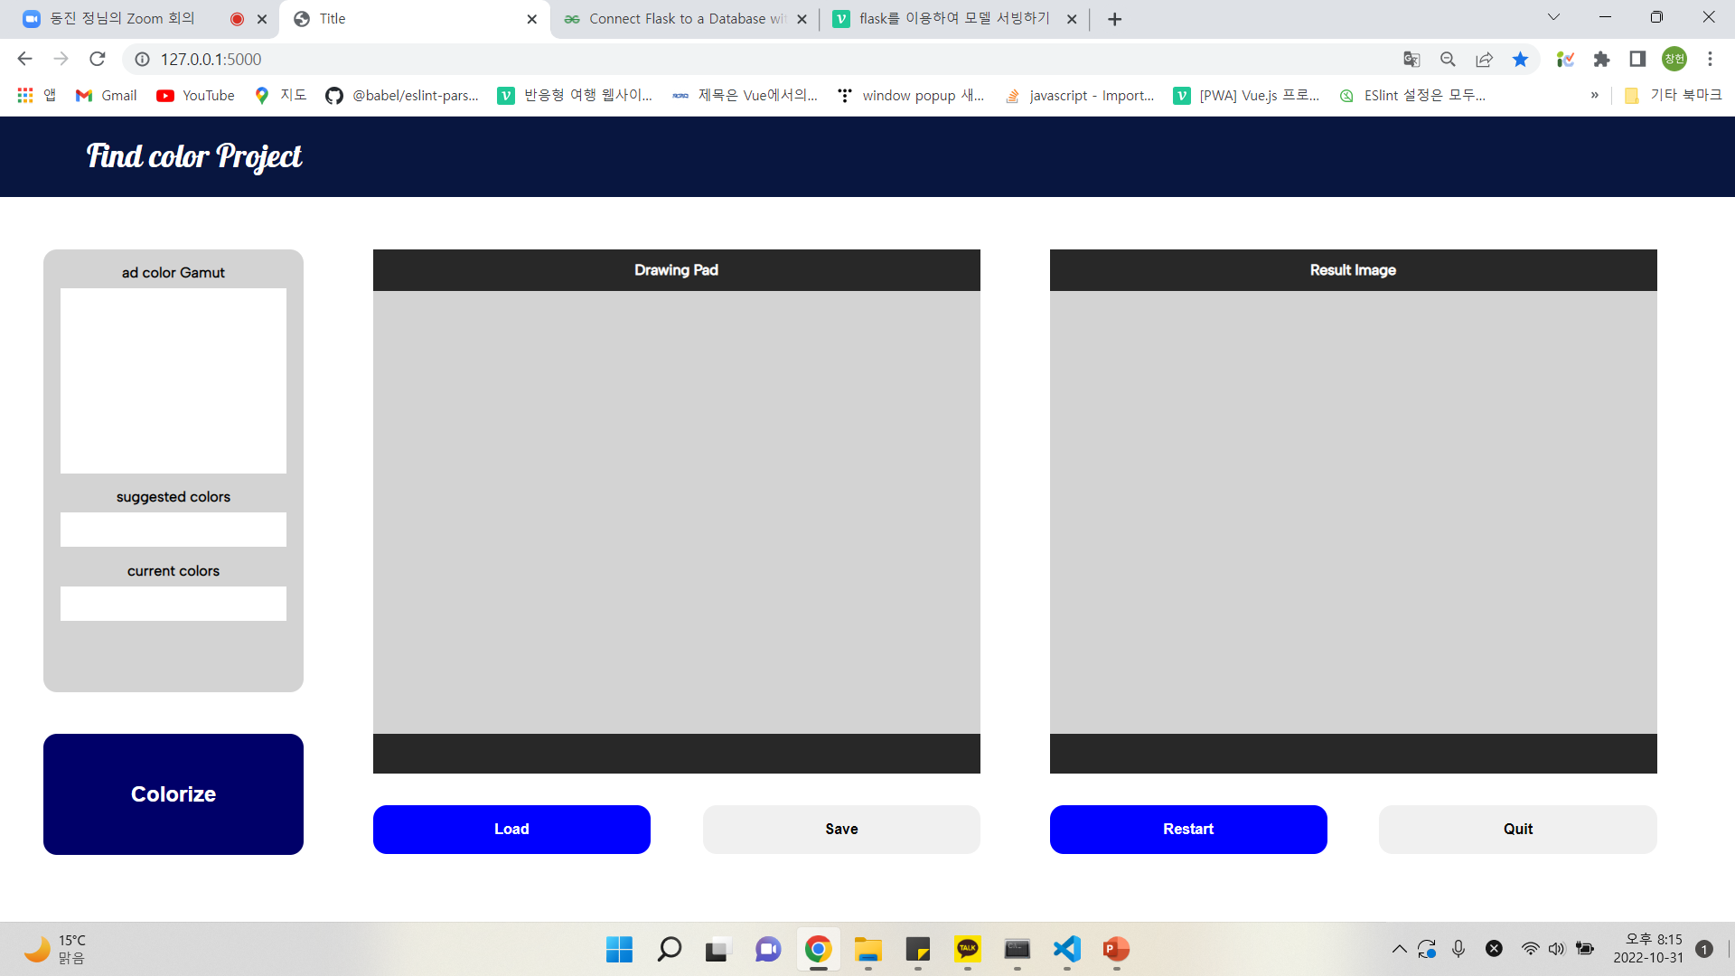
Trial and error

Slide 24
04
요약 및 향후계획
4.1 진행상황 (milestone & roles)
UI / UX
정동진 : Flask 모델 데이터 처리
김창헌 : Design 및 Publishing
장민근 : Backend (TorchServe)
AI
신새별 : 선행 연구 조사 및 모델 학습
김재연 : 베이스라인 선행 연구 조사 및 구현
진행 완료
학습 데이터 수집
모델 정의
추론 방법
어플리케이션
개선점 및 향후계획
학습/테스트 데이터 추가 수집
User interactive inference 개발
UI 제작/배포
Patch-wise inference
UI 제작/배포
Unet-based method
Image-wise inference
Reference-based method
User-interactive inference

Slide 25
04
요약 및 향후계획
4.1 요약
사회/경제적 가치 측면에서 필요성이 높아지는 AI 복원기술 개발
시대적 배경 및 상황에 적절한 컬러로 복원하는 AI 기술 개발
단순히 평가 metric으로 잘 나오는 모델로 결과물을 생성하는 것이 아닌, User-interactive 한 방법으로 상황에 적절한 결과물을 생성

Slide 26
End of document
감사합니다

